Slide 1
Знания , умения , навыки и привычки.
Психологические процессы.

Slide 2
Знания.
Знания первоначально возникают в виде образов , ощущений, и восприятий.
Формы знания-представления и понятия.
Знания тесно вплетены в действия.
Знания и деятельность взаимосвязаны.

Slide 3
Умения.
Умением называют самый элементарный уровень выполнения действий.
Элементарные умения – это действия , возникшие на основе знаний или в результате подражания.
Элементарное умение проявляется, вслед за знаниями и в простом и в сложном видах деятельности.

Slide 4
Навыки.
Навык – упрочившийся способ выполнения действий.
Упражняясь в выполнении действия отрабатывается навык.
В результате выработки навыка резко уменьшается время выполнения действия.
В любой деятельности отработка навыка является первоочередной задачей.

Slide 5
Привычки.
Привычки имеют исключительное значение в воспитании положительных качеств человека.
Привычки заставляют человека поступать определённым образом.
Привычка-потребность совершать действия.
Полезные привычки - представляют собой фундамент поведения личности.

Slide 6
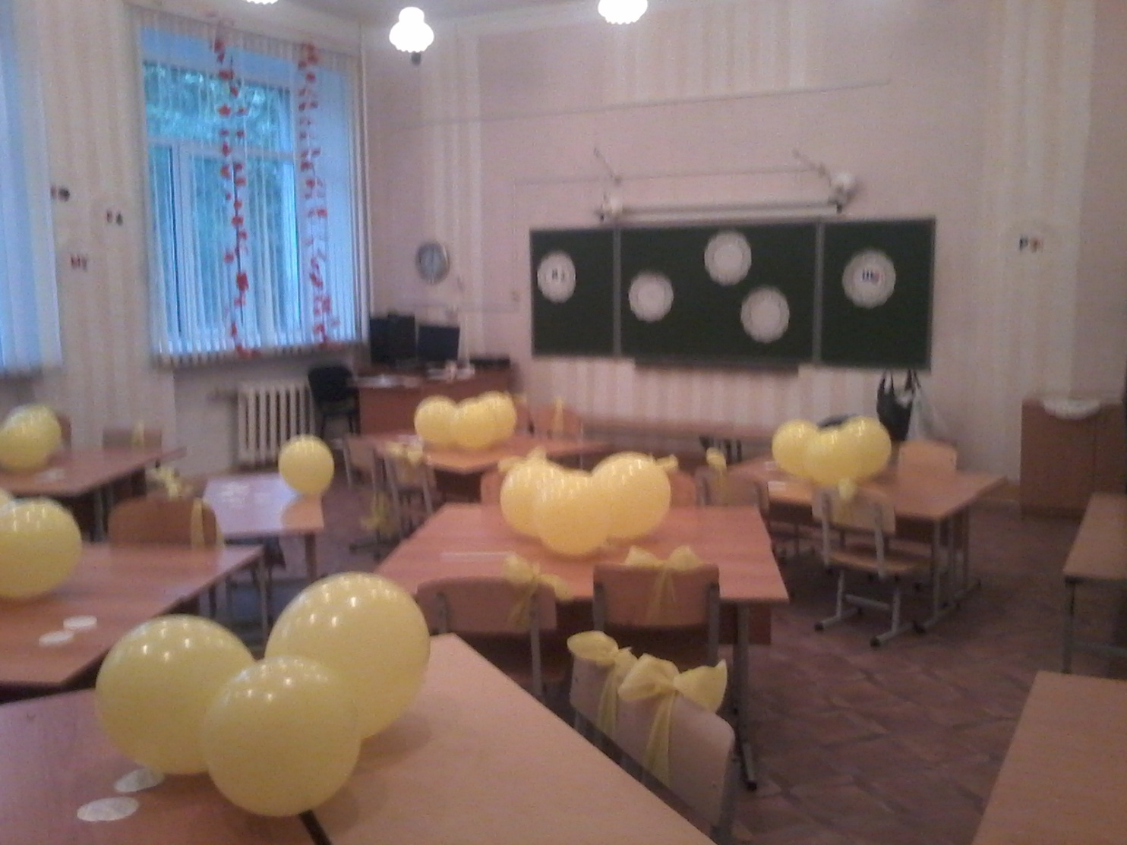
Автор Учитель МОУ «СОШ № 31» Имбрякова С.В.

